Slide 1

UNIVERSALIZAÇÃO DA BANDA LARGA
A banda larga no Brasil
Secretaria de Telecomunicações
Maximiliano Salvadori Martinhão
Ministério das
Comunicações

Slide 2
O que já foi feito pela banda larga no Brasil
Satélite
Marco Civil
Regulamentos
Decreto
8.135
NetMundial
Debêntures
Datacenter
Desoneração de VSATs
Banda Larga Popular
REPNBL
BANDA LARGA
Tablet
Rede nacional
Smartphone
M2M
Leilão de espectro
As ações desempenhadas permitiram avançar substancialmente no acesso à banda larga no Brasil.
Ministério das
Comunicações

Slide 3
Resultados do Programa Nacional de Banda Larga - PNBL
+56,8%
De domicílios com acesso à internet
31,2 milhões
+60%
De acessos de banda larga fixa
24
milhões
+735%
De acessos de banda larga móvel
158
milhões
Ministério das
Comunicações

Slide 4
Reconhecimento internacional
UIT: a banda larga móvel no Brasil vem se expandindo em um ritmo 3x mais rápido que no mundo.
GSMA: reconheceu o governo do Brasil no prestigioso prêmio Government Mobile Excellence do setor de tecnologia móvel.
World Economic Forum: as infraestruturas de telefonia móvel e fixa são as melhores comparadas às outras do país.
Ministério das
Comunicações

Slide 5



O que já foi feito pela banda larga no Brasil
O PNBL FOI CRIADO PARA ENDEREÇAR:
Concentração
Velocidade
Alcançar maior velocidade
Preço
+ pessoas terem acesso
Ministério das
Comunicações

Slide 6
Acesso móvel não dará conta da evolução do tráfego
O tráfego domiciliar mensal do Brasil hoje é de 53 GB (será de 87 GB em 2019).
Um plano móvel de franquia de 10 GB no país é ofertado hoje por R$ 229,99 ao mês.
Franquia tem criado grande disputa entre operadoras e consumidores
Ministério das
Fonte: União Internacional de Telecomunicações.
Comunicações

Slide 7
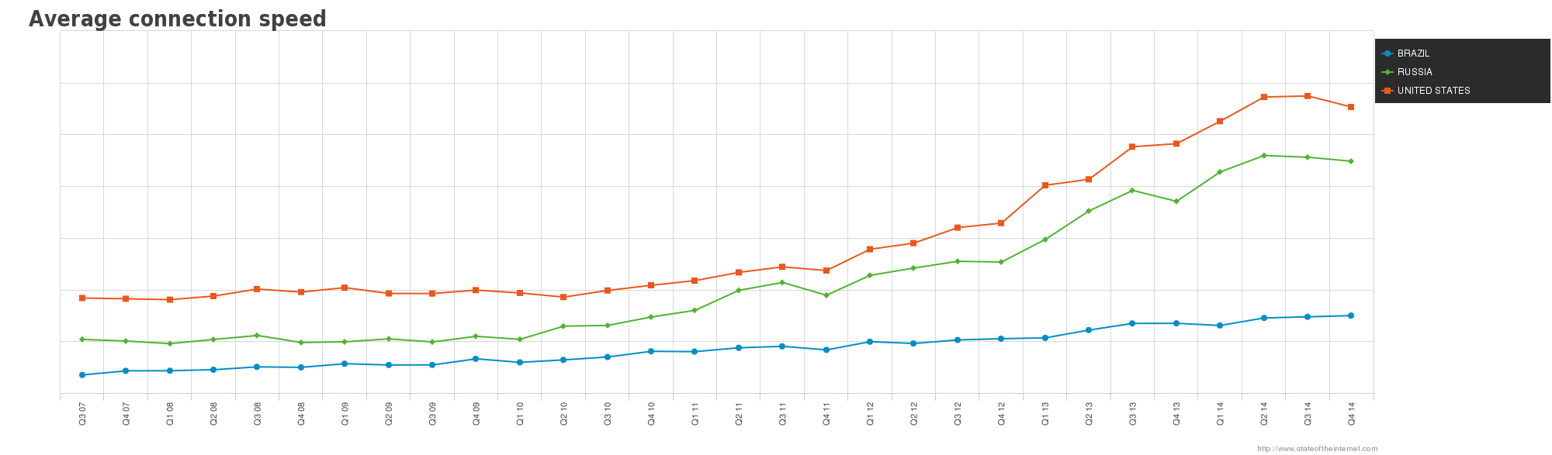
Velocidade média: Estamos ficando para trás
Nos últimos anos, o país tem perdido posições à medida que planos ambiciosos de banda larga focados na elevação dos patamares de velocidade têm sido adotados por diversas economias
Posição em 2013:
83
Ministério das
Comunicações
Fonte: Akamai (2015). “State of the Internet”.

Slide 8
A concepção do plano
PROBLEMÁTICA
O Brasil é carente de infraestrutura de fibra óptica
< 10 % dos domicílios brasileiros são cobertos por redes baseadas em fibra óptica
A manutenção do uso de redes baseadas em longos trechos de cobre apresenta limitações expressivas
Menos da metade dos municípios brasileiros são abordados com fibra óptica
A capilaridade da infraestrutura de suporte à banda larga de alta velocidade é limitada.
Ministério das
Comunicações

Slide 9





A concepção do plano
COBRE: 2002
COBRE: 2014
COBRE: 2018
FIBRA: 2015
FIBRA: 2055
Ministério das
Comunicações

Slide 10
Planos nacionais de Banda Larga: Metas agressivas de velocidade
Ministério das
Comunicações

Slide 11















Banda larga e desenvolvimento
programa
BANDA
PARA
LARGA
TODOS
Ministério das
Comunicações

Slide 12



Banda larga e desenvolvimento
METAS
Dobrar os acessos à internet em banda larga
300 milhões
Velocidade MÉDIA da banda larga fixa
25 Mbps
Modernizar a gestão dos serviços públicos essenciais
40 mil escolas
_e-gov
_saúde
_educação
23 mil U.B.S.
Ministério das
Comunicações

Slide 13
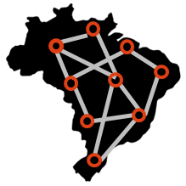

Banda larga e desenvolvimento
AÇÕES
Rede de transporte de fibra óptica em 90% dos municípios
Backbone
interior
Rede de acesso em Fibra Óptica em 45% dos domicílios:
Regiões metropolitanas + cidades > 100 mil habitantes
1284 cidades < 100 mil habitantes
FTTx
Ministério das
Comunicações

Slide 14


Banda larga e desenvolvimento
AÇÕES TELEBRAS
Satélite Geoestacionário de Defesa e Comunicações:
Internet em banda larga em TODO o país
SGDC
Lançamento de 2 cabos submarinos
EUA
Europa
Rede Nacional e Anéis Metropolitanos
Backbone
interior
Ministério das
Comunicações

Slide 15
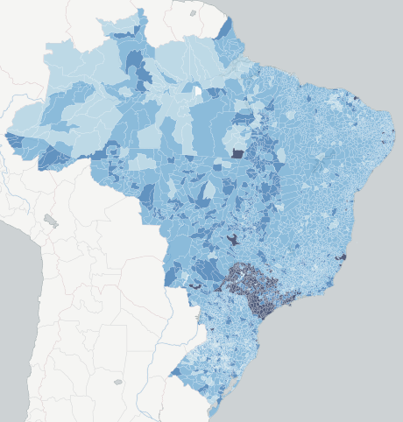
Banda larga e desenvolvimento
BENEFÍCIOS
Rede de transporte reduzirá desigualdades regionais
Rede de acesso: domicílios cobertos
Rede de acesso cobrirá classe C e parte da classe D
Mapa de calor da velocidade média
80% dos acessos estão concentrados em 4% dos municípios
Dos acessos acima de 12 Mbps, 80% estão em 1% dos municípios
CD
C
AB
Fonte: IBGE.
Ministério das
Fonte: g1.globo.com (13/5/2015)
Comunicações
Notes:
CLASSE
SALÁRIOS MÍNIMOS (SM)
A - Acima 20 SM
B - 10 a 20 SM
C - 4 a 10 SM
D - 2 a 4 SM
E - Até 2 SM

Slide 16
Por que velocidade é importante?
Para as empresas
Maior produtividade
Para as famílias
Mais alternativas de comunicação (VoIP, vídeo e mídias sociais)
Economia de tempo e recursos materiais
Adoção de processos mais eficientes
Inovação de negócios tradicionais
Redução de custos de transação, principalmente os geográficos
Geração de novos produtos e negócios no setor de tecnologia (aplicativos e serviços em nuvem)
Mais acesso à informação e, consequentemente, maior qualificação profissional e melhor condição de saúde
Compras online
Acesso a serviços públicos online
Teletrabalho
Redução da desvantagem para pessoas com locomoção comprometida
Economia nacional
Dobrar a velocidade média pode acrescentar 0,3 pontos percentuais ao PIB
Quintuplicar a velocidade média pode aumentar a renda domiciliar mensal média em até 5,7%
Isto é, R$ 16,5 bi a mais no PIB de 2014 (R$ 5,5 tri)
Isto representa R$ 164 a mais na renda de 2013 (R$ 2,8 mil)
Fonte: Ericsson (2013). “Socioeconomic Effects of Broadband Speed”.
Ministério das
Comunicações
Notes:
PIB 2014 IBGE (http://www.ibge.gov.br/home/estatistica/indicadores/pib/pib-vol-val_201404_8.shtm):
R$ 5.521.256,00 milhões
Renda domiciliar 2013 IBGE (http://www.sidra.ibge.gov.br/bda/tabela/listabl.asp?z=pnad&o=3&i=P&c=1941):
R$ 2.876,00.

Slide 17
UNIVERSALIZAÇÃO DA BANDA LARGA
A banda larga no Brasil
Secretaria de Telecomunicações
Maximiliano Salvadori Martinhão
Obrigado!
Ministério das
Comunicações

